Slide 1
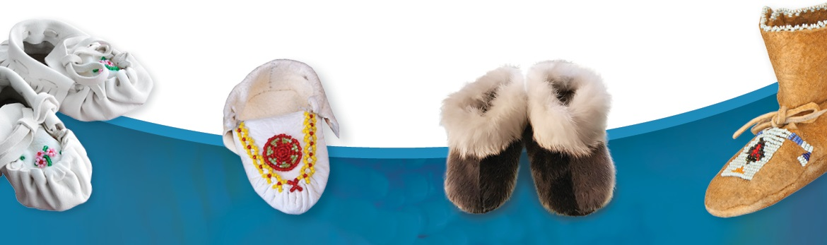
Loi concernant les enfants, les jeunes et les familles des Premières Nations, des Inuits et des Métis

Slide 2
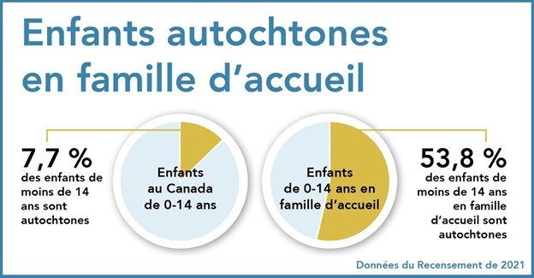

Slide 3
À propos de la loi
En vigueur depuis le 1er janvier 2020
Affirme les droits des Premières Nations, des Inuits et des Métis d'exercer leur compétence sur les services à l'enfance et à la famille.
Établit des principes nationaux tels que l'intérêt supérieur de l'enfant, la continuité culturelle et l'égalité réelle.
Contribue à la mise en œuvre de la Déclaration des Nations Unies sur les droits des peuples autochtones.
Donne aux Autochtones l'occasion de choisir leurs propres solutions pour les enfants et les familles de leur communauté.¹

Slide 4
Sources
Ce que la loi signifie pour moi
Voir le document
Faits clés concernant la loi
Voir le document
Gouvernement du Canada (15 février 2023). Réduire le nombre d’enfants autochtones pris en charge. https://www.sac-isc.gc.ca/fra/1541187352297/1541187392851

